Slide 1
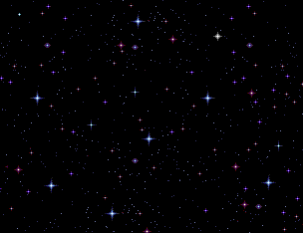

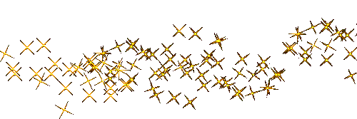
Уроки повторения. Урок №3
Зажги звезду
Рациональные числа

Slide 2

2
1
3
5
4
Notes:
!. Теоретические вопросы
2. Задания на сравнение
3. Определение знака действия. Решение примеров
4. Работа на координатной плоскости
Решение уравнений
Присутствуют гиперссылки
При нажатии на звёзды происходит переход к заданиям
При нажатии на «летающую тарелку» – переход к слайду с указанием источников материалов
ИТОГ (заключение):
все в мире меняется и скоро на небе возможно появятся новые звезды, которые также объединят в созвездия и их назовут уже нашими именами, т.к. именно мы увидим их, и захотим увековечить для своих потомков.

Slide 3
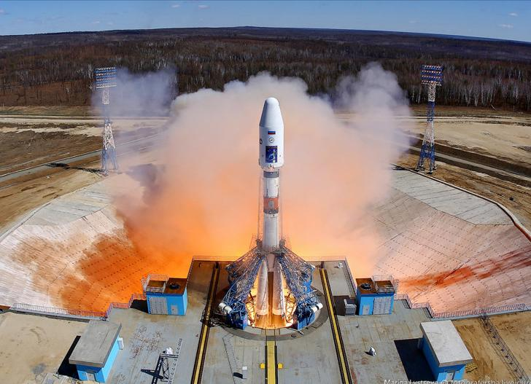

Какие числа называют противоположными?
Два числа отличающиеся друг от друга только знаками, называют противоположными числами
Что называют модулем числа?
Модулем числа а называют расстояние (в ед. отрезках) от начала координат до точки А (а)
Модулем числа а называют расстояние (в ед. отрезках) от начала координат до точки А (а)
Что называют модулем числа?
Как сравнить два отрицательных числа?
Необходимо сравнить модули чисел. Больше то число, у которого модуль меньше.
Как сложить два отрицательных числа?
…сложить модули чисел и поставить перед полученным числом знак «-»
…из большего модуля вычесть меньший, перед результатом поставить знак числа у которого модуль больше
Как сложить два числа с разными знаками?
Notes:
Вопросы – ответы.
Используется приём «Анимированная сорбонка»

Slide 4
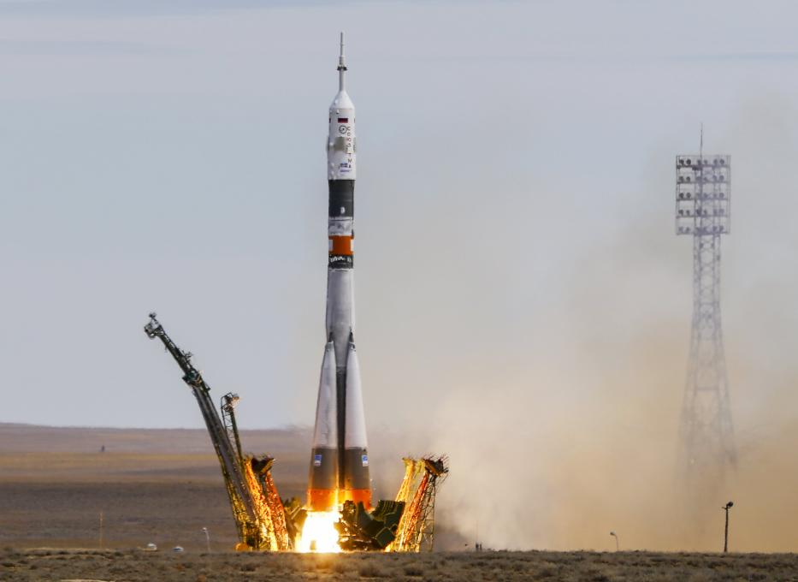

Как из одного числа вычесть второе?
… надо к уменьшаемому прибавить число противоположное вычитаемому
…надо перемножить модули чисел, а перед результатом поставить знак «-»
Как перемножить числа с разными знаками?
Как перемножить два отрицательных числа?
…надо перемножить их модули
Как разделить два отрицательных числа?
Чтобы разделить отрицательное число на отрицательное, надо разделить их модули.
…разделить модуль делимого на модуль делителя и поставить перед полученным числом знак «-»
Как разделить числа с разными знаками?
МОЛОДЦЫ! Мы зажгли первую звезду!
Notes:
Вопросы – ответы.
Используется приём «Анимированная сорбонка»

Slide 5
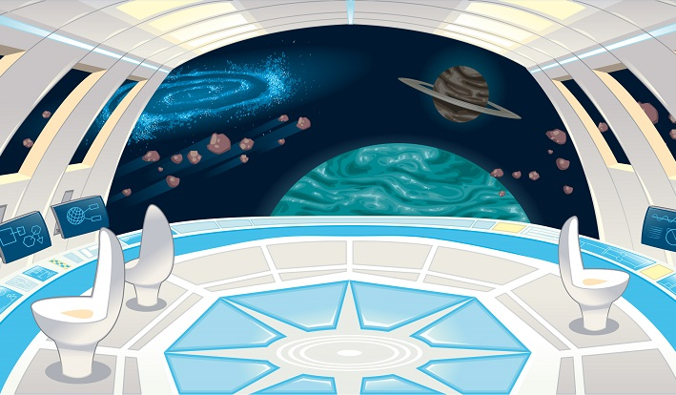
E
G
В
А
V
-5 -4 -3 -2 -1 0 1 2 3 4 5 х
В правее точек Е и G
В левее точек А и V
-5 и -1
<
3 и -1
>
-1 и -4
>
-5 и 5
<
4 и -4
>
Notes:
Прокладываем маршрут движения корабля
Определить расположение точки В на координатной прямой относительно других точек
Сравнить координаты точек
На слайде все действия по щелчку мышки. Результаты сравнения – настроен триггер – необходимо нажать на овал с заданием.

Slide 6
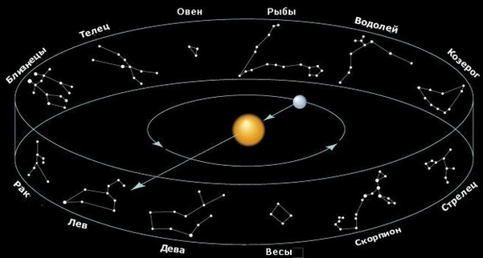
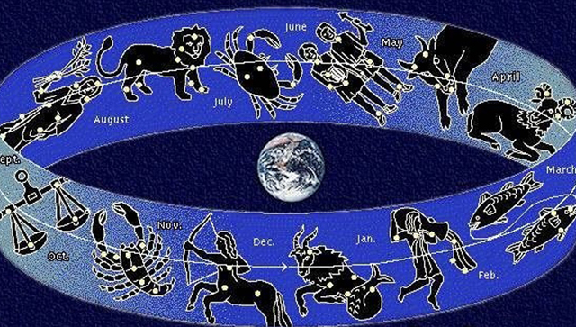
Notes:
Зна́ки зодиа́ка — 12 секторов по 30°, на которые в астрологии разделён зодиакальный пояс, каждому из этих участков приписываются определённые метафизические свойства, играющие роль при анализе гороскопов.
слово зодиак происходит от латинского слова zōdiacus, что означает «круг из животных». Это связано с тем, что половина знаков в классическом греческом зодиаке представлены в виде животных (помимо мифологических существ).
В астрономии — пояс на небесной сфере вдоль эклиптики, по которому проходят видимые пути Солнца, Луны и планет.

Slide 7


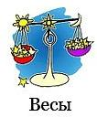









Сравнить числа
-0,234 и -0,243
Сравнить числа
-73,4 и 74,3
Сравнить
│-3,04│ и │3,03│
Сравнить
│9,17│ и │-9,07│
Сравнить числа
-1,172 и -1,127
Сравнить
│-46,2│ и │-45,2│
Сравнить
│0,04│ и │-0,04│
Сравнить
│-0,54│ и │0,53│
Сравнить числа
-95,43 и -95,4
Сравнить числа
-0,01 и -0,001
Сравнить
│-0,01│ и -0,001
Сравнить
0,008 и │-0,08│
-0,234 > -0,243
-73,4 < 74,3
│-3,04│ > │3,03│
│9,17│ > │-9,07│
-1,172 < -1,127
│-46,2│ > │-45,2│
│0,04│ = │-0,04│
│-0,54│ > │0,53│
-95,43 < -95,4
-0,01 < -0,001
│-0,01│ > -0,001
0,008 < │-0,08│
Notes:
Слайд содержит задания на сравнение
Выполнены настройки триггера. На каждую картинку необходимо нажимать 3 раза. Последовательность произвольная.
Возможно не все примеры будут использованы на уроке. Учитель может обыграть слайд. Фронтальная работа – отвечают ученики на вопросы своего знака зодиака.
1 – визуализация задания
2 – визуализация правильного ответа
3 – убираем пример

Slide 8
Определите знак арифметического действия
+
( + ) · ( + )
-
( - ) : ( + )
-
( - ) + ( - )
+
( - ) · ( - )
-
( + ) · ( - )
Чёрная дыра
( - ) + ( + )
Notes:
Определить знак арифметического действия.
Используется приём «Анимированная сорбонка»
На последнем вопросе открываем надпись «Чёрная дыра» (т.к. на данный вопрос может быть два ответа) – переходим (по ракете) на следующий слайд, который содержит познавательную информацию

Slide 9
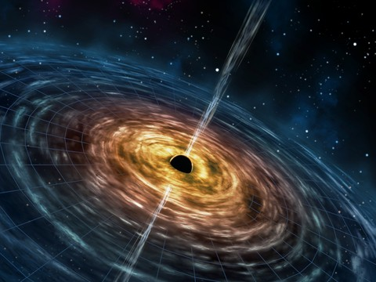
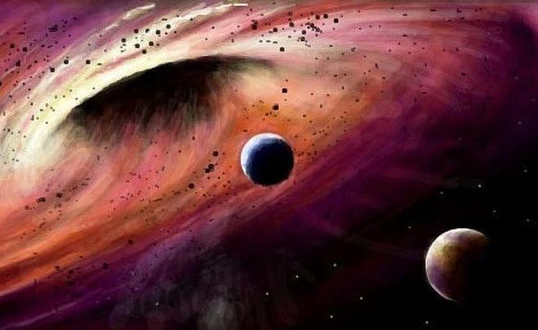
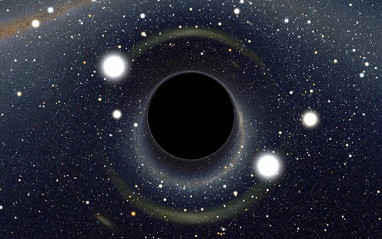
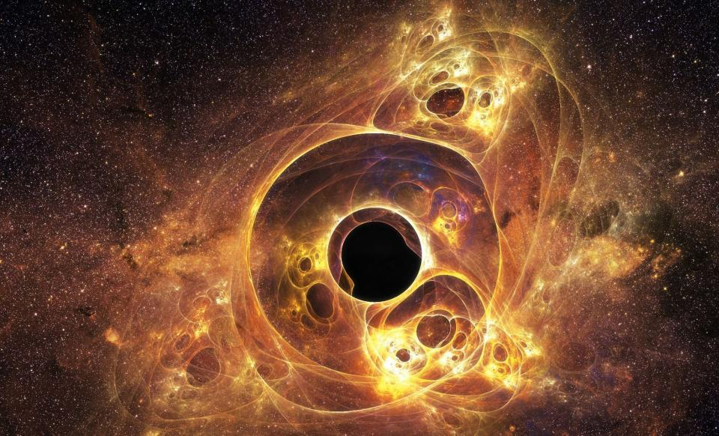
Notes:
Чёрные дыры – это то, что случается, когда Вселенная делит на ноль. Они возникают, когда реальность выдаёт критическую ошибку: слишком много вещества в одном месте силой собственной гравитации портит и само вещество, и место, в котором оно находится.
Это самые яркие объекты в небе
Они устраивают взрывы галактического размаха
Их миллионы
Они постоянно производят антиматерию
Они могут взрываться
Они стреляют «лучами смерти»
В процессе рассказа смена иллюстраций на слайде настроена автоматически.

Slide 10
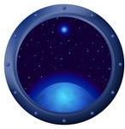

( - ), если │-│>│+│
( + ), если │+│>│-│
( - ) + ( + )
-3 + 5
17 + (-2)
-1,7 + 4
0,9 + (-0,3)
-8,6 + 12
3,4 + (-2,5)
+
-8 + 5
8 + (-15)
-0,9 + 0,23
-17 + 5,6
1,1 + (-5,11)
23 – 45,6
Notes:
Устно
В каждом блоке по 6 примеров, далее вопрос. Что общего у этих примеров?
Для последовательной визуализации примеров необходимо нажимать на иллюминаторы (картинки)

Slide 11
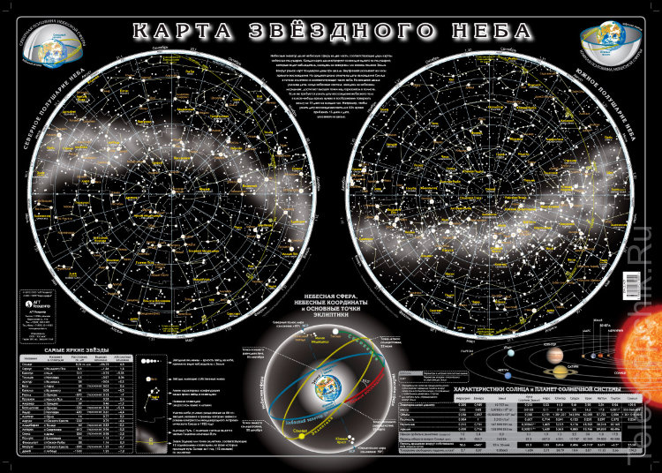
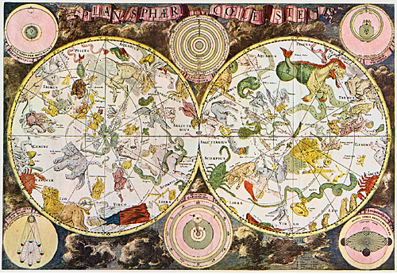
Notes:
При демонстрации данного слайда проговариваем познавательную информацию (текст ниже)
В 1922 г. в Риме решением I Генеральной ассамблеи Международного астрономического союза (МАС) были определены на всём небе 88 созвездий. На нашей широте (56°) из них можно увидеть 54.
В древности созвездиями назывались характерные фигуры, образуемые яркими звёздами.
Созвездия – в современной астрономии – участки, на которые разделено звёздное небо для удобства ориентирования.
В отличие от звёзд, созвездия не являются физическими объектами. Фигура созвездия лишь проецируется на небосвод, так как звёзды находятся на самых разных от нас расстояниях.

Slide 12
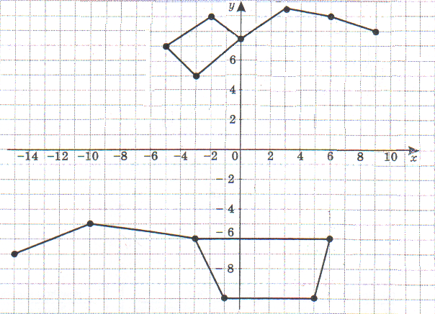
Созвездие «Малой и Большой Медведицы»
«БМ» «ММ»
(-15; -7) (9; 8)
(-10; -5) (6; 9)
(-3; -6) (3; 9,5)
(6; -6) (0; 7,5)
(5; -10) (-2; 9)
(-1; -10) (-5; 7)
(-3; -6) (-3; 5)
(0; 7,5)
Notes:
Работа на координатной плоскости. На слайде – координаты. После построения точек просим учащихся соединить точки в последовательности их построения (для экономии времени работу можно предложить по вариантам)
Щелчком мышки – визуализация правильного построения точек и далее – название созвездий
Переход на следующий слайд – по «ракете»

Slide 13
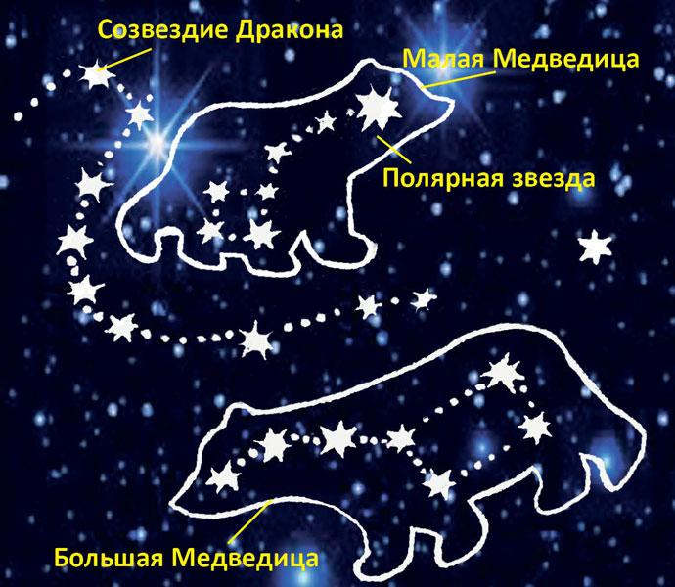
Notes:
Познавательно.
ЛЕГЕНДА
В древней Греции существовала легенда о девушке Каллисто, которую из зависти к её красоте превратили в безобразную медведицу. Бог Зевс, оберегая зверя от убийства, поместил её на небо. А когда он закидывал животное, держался за хвост, оттого он и растянулся. Ведь вообще-то у медведей хвостик маленький. А в Малую Медведицу превратили собаку Каллисто, так они и остались на звёздном небе.
У каждой из семи звёзд Большой Медведицы есть своё название, хотя обычно в созвездиях называют 2-3 звезды, остальные обозначаются одной буквой, в зависимости от их яркости. При помощи самой тусклой из звезд Большой Медведицы раньше проверяли остроту зрения. В охрану египетских Фараонов принимали только тех, кто мог различить эту звезду. Только вот поскольку медведей в Египте не водится, созвездие называли Гиппопотамом. Были и другие названия. На севере России его именовали Лосем, Повозкой или Телегой.

Slide 14
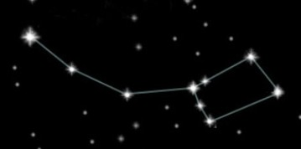
Малая Медведица
Notes:
Узнаем название Самой яркой звезды в созвездии Малой Медведицы выполнив следующие задания (переход на следующий слайд)

Slide 15
-1,35
П
Я
-1,1
О
- 1,8
А
-4,2
Н
-1,1
-0,87
Л
7,6
Я
Р
-8,9
Notes:
Решение уравнений.

Slide 16
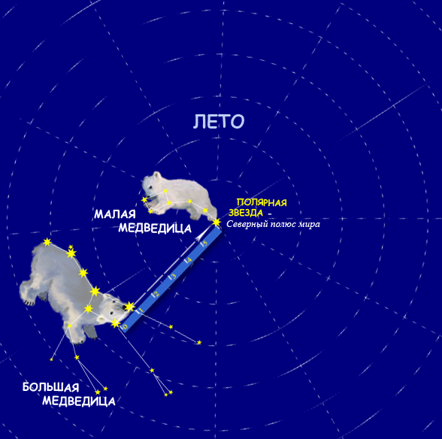
Notes:
У Малой Медведицы самая знаменитая звезда – Полярная. Она находится прямо над Северным полюсом и указывает путь на Север. Многие года она служит морякам и странникам путеводителем. Но так было не всегда. Ведь все звёзды очень медленно движутся. Тысячи лет назад картинка ночного неба была немного другой. И в далёком будущем люди увидят созвездия уже в их новой форме.

Slide 17
Источники
Звезда
Чёрная_дыра-1
Звёздное_небо
Чёрная_дыра-2
Млечный_путь
Чёрная_дыра-3
Ракета_на_старте-1
Чёрная_дыра-4
Ракета_на_старте-2
Иллюминатор-1
Ракета-кнопка
Иллюминатор-2
Большая_и_Малая_Медведицы
Кабина_корабля
Карта_звёздного_неба
Знаки_Зодиака-1
Звёздная_карта_древности
Знаки_Зодиака-2
Знаки_Зодиака-3

